Slide 1
百货公司报价系统的设计与实现
数媒141 2014053030 徐雯俊

Slide 2
演示要点
前期完成的主要工作
项目预览
功能重难点
下一阶段的工作简要计划

Slide 3
前期完成的主要工作
完成系统登录界面及功能
完成项目主页展示功能
完成系统关于界面

Slide 4
前期完成的主要工作
完成用户管理系统，包括系统角色管理，用户管理，以及个人信息资料查看及修改
完成产品管理系统，包括产品分类，价格管理，产品明细管理
完成报价系统，包括报价单操作，报价单统计，以及代理商自动升级操作
完成权限系统，包括用户权限设置操作
完成信息系统，包括个人信息操作

Slide 5
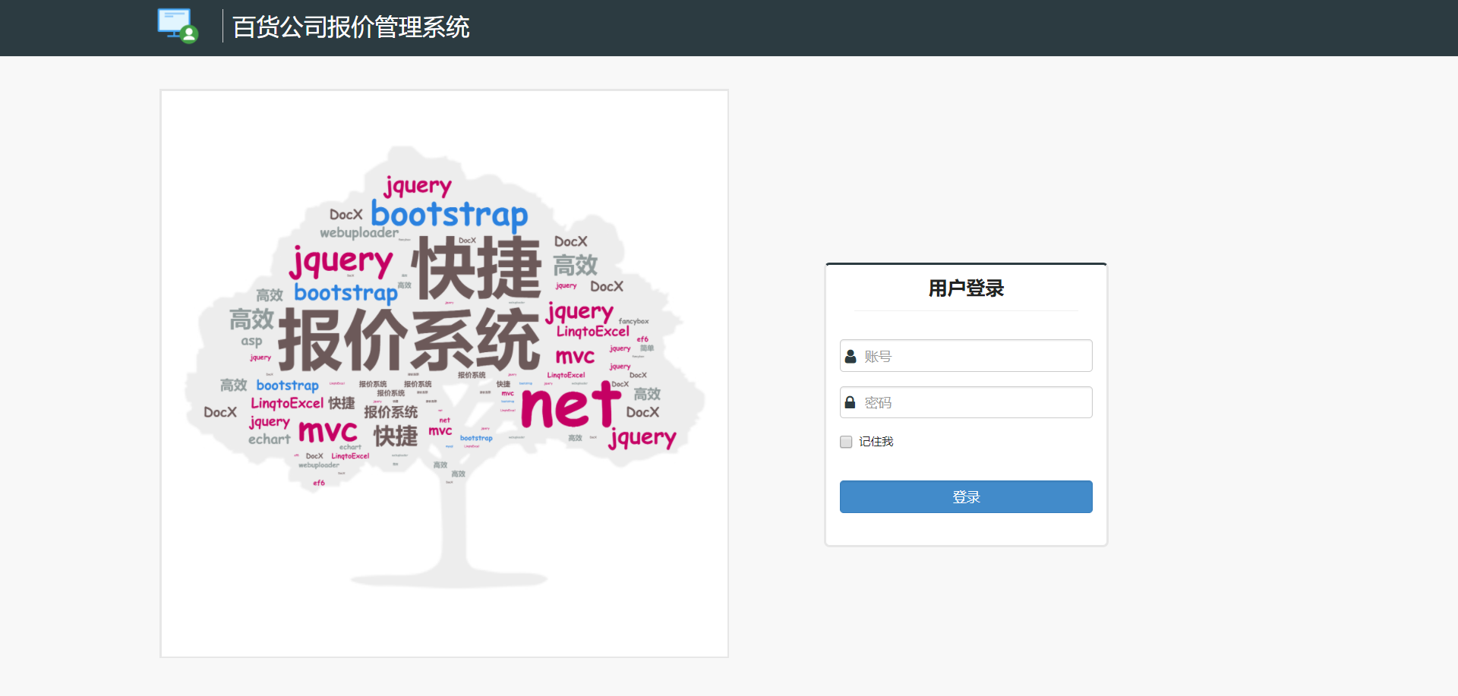
项目预览

Slide 6
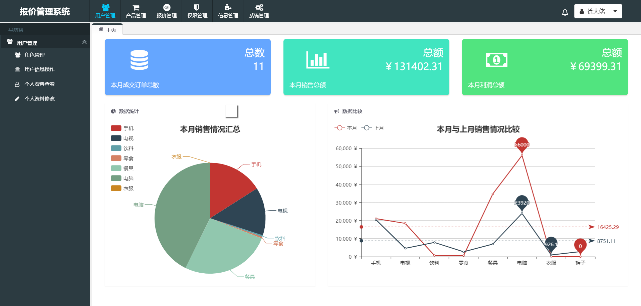
项目预览

Slide 7
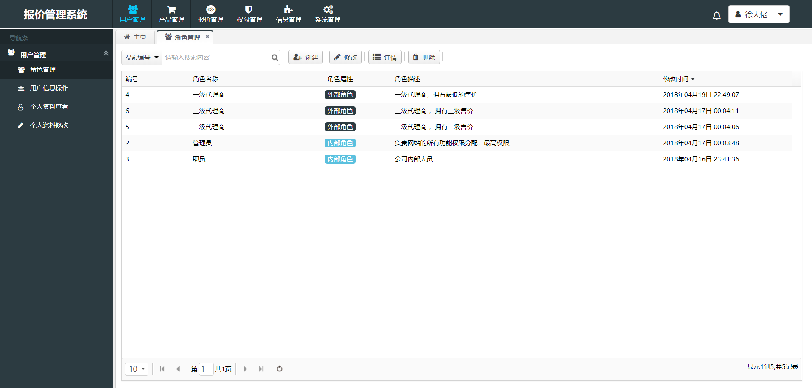
项目预览

Slide 8
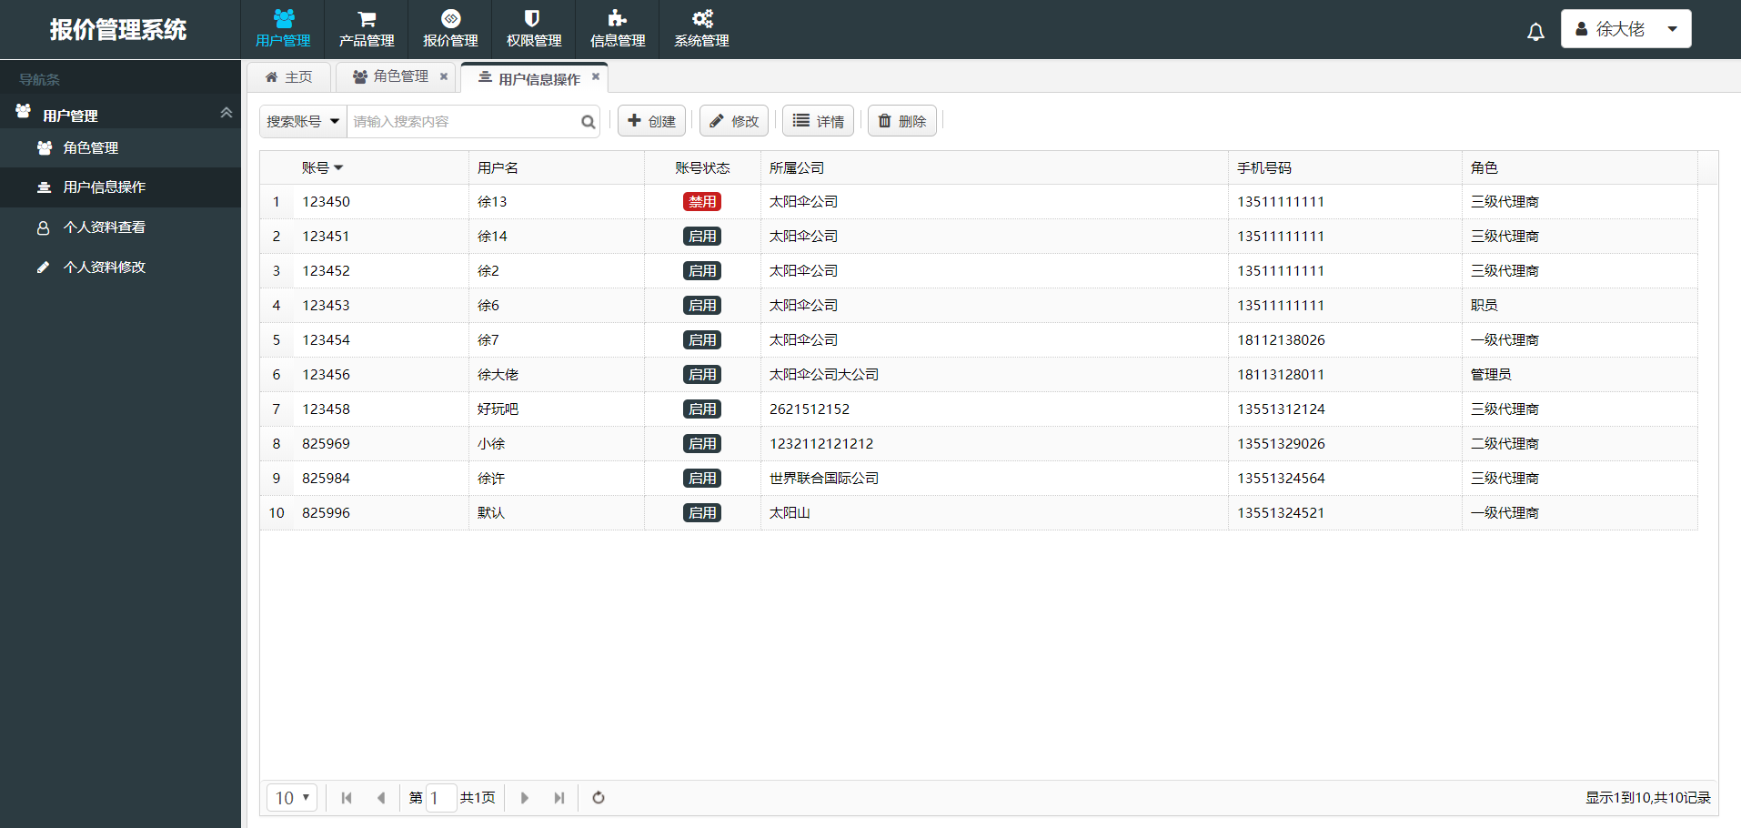
项目预览

Slide 9
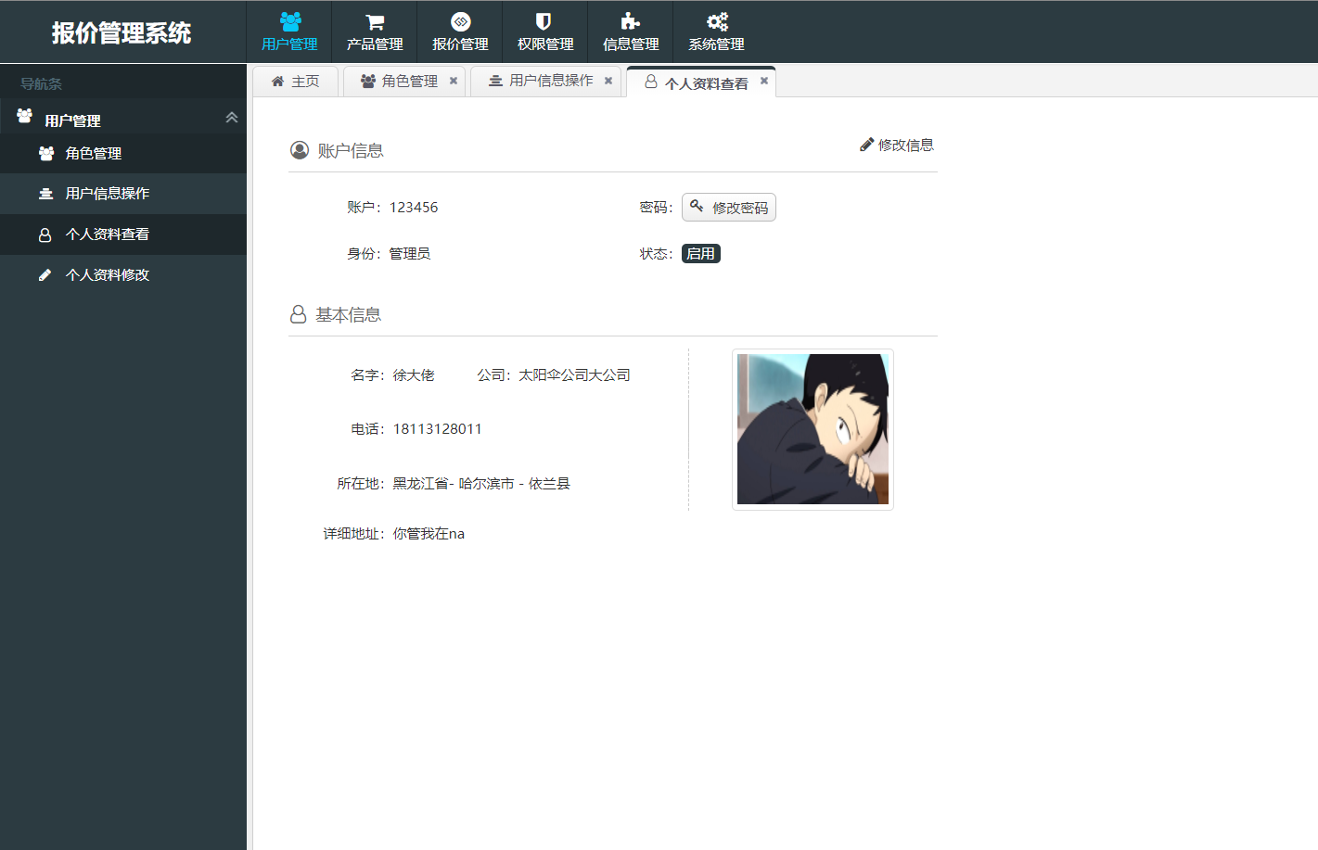
项目预览

Slide 10
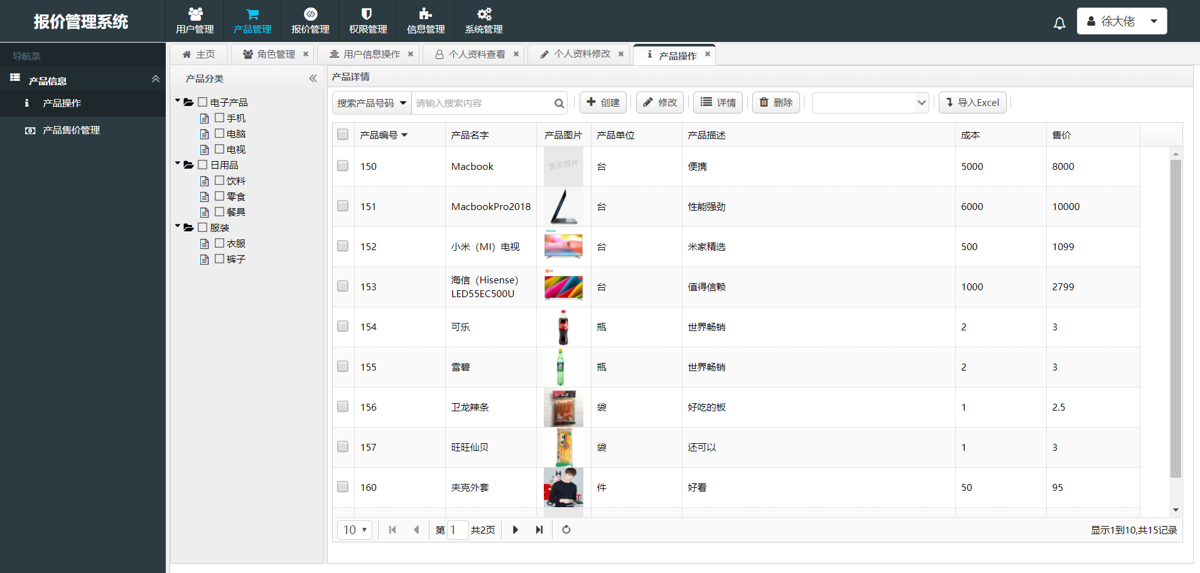
项目预览

Slide 11
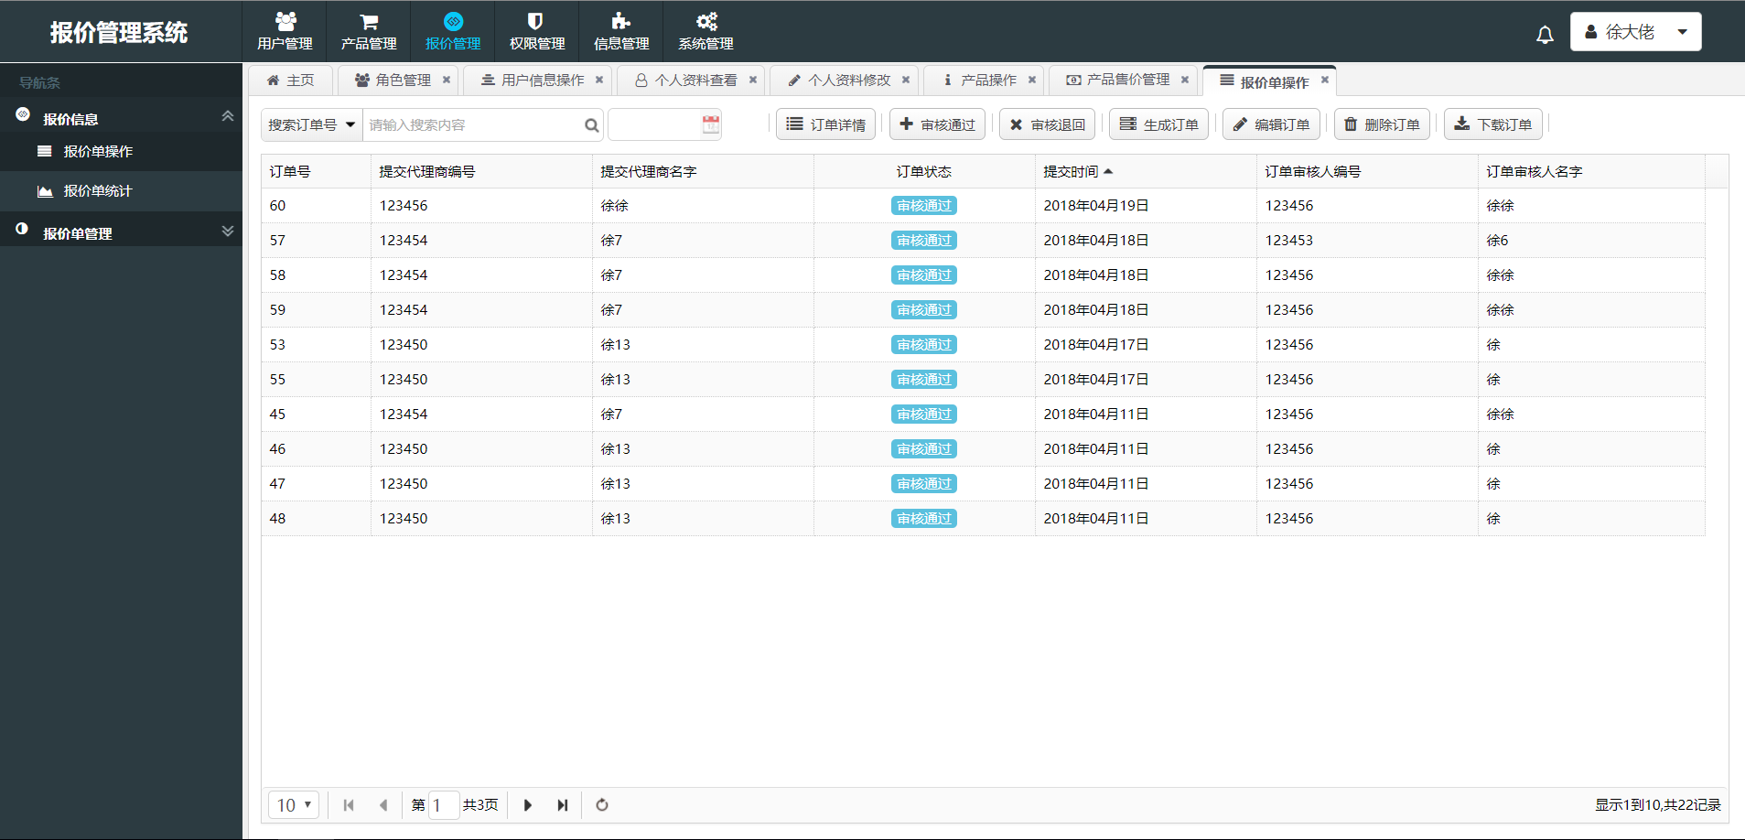
项目预览

Slide 12
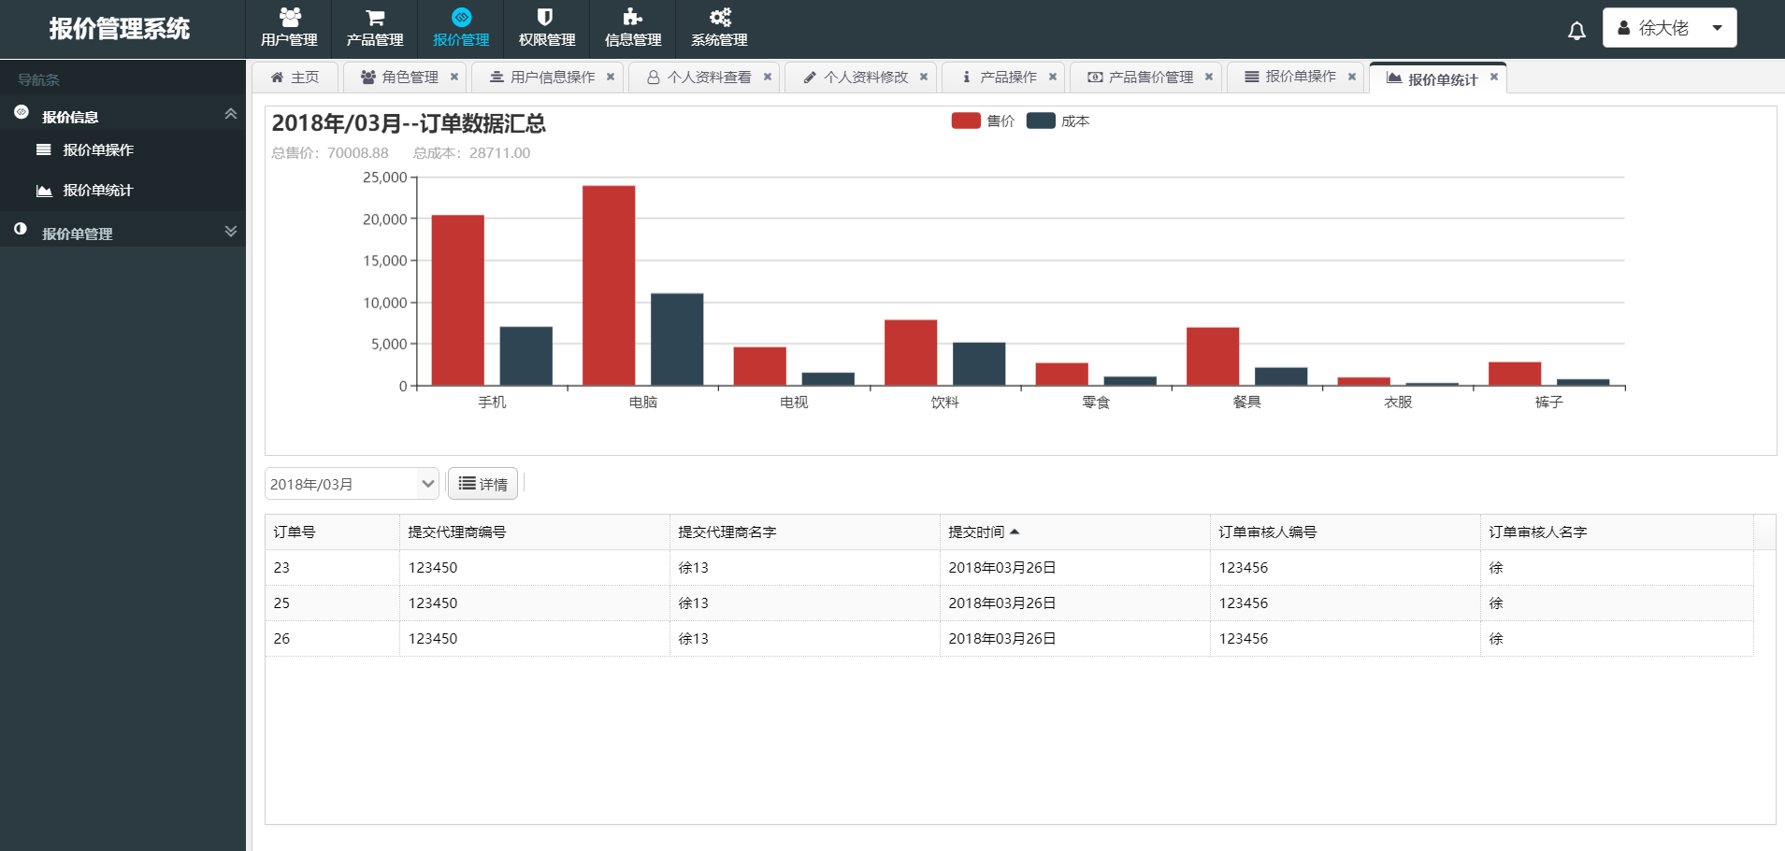
项目预览

Slide 13
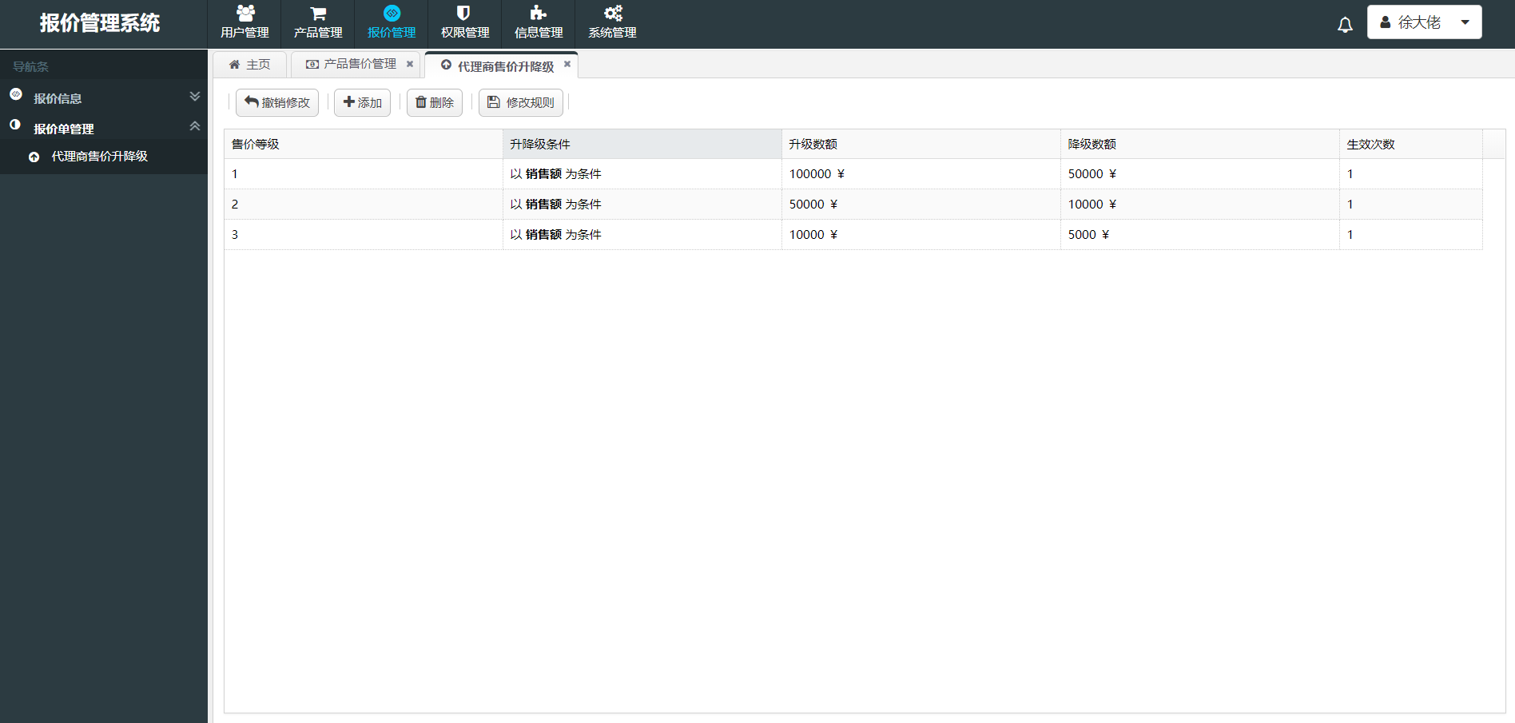
项目预览

Slide 14
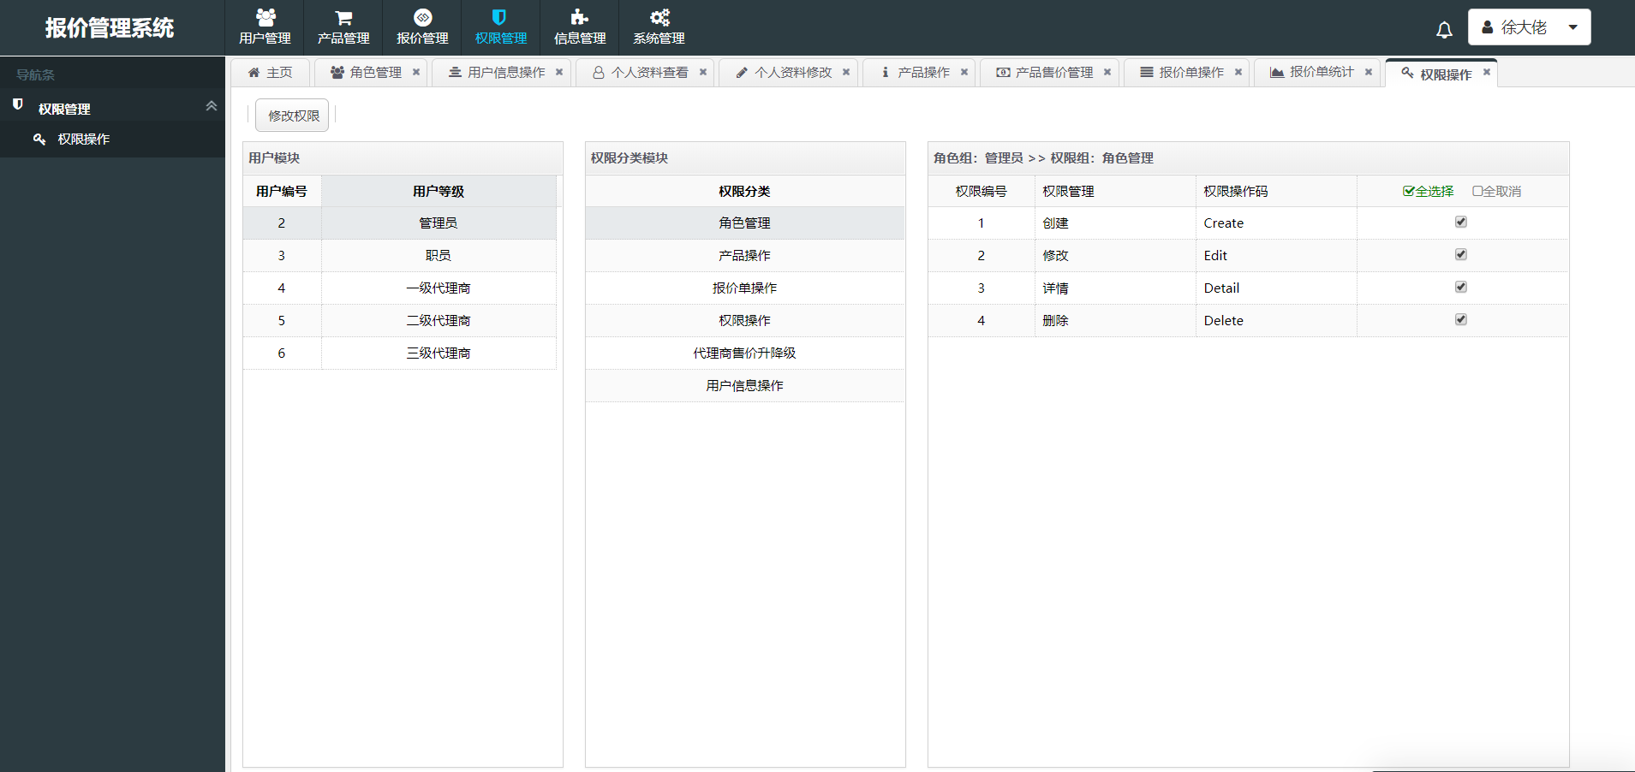
项目预览

Slide 15
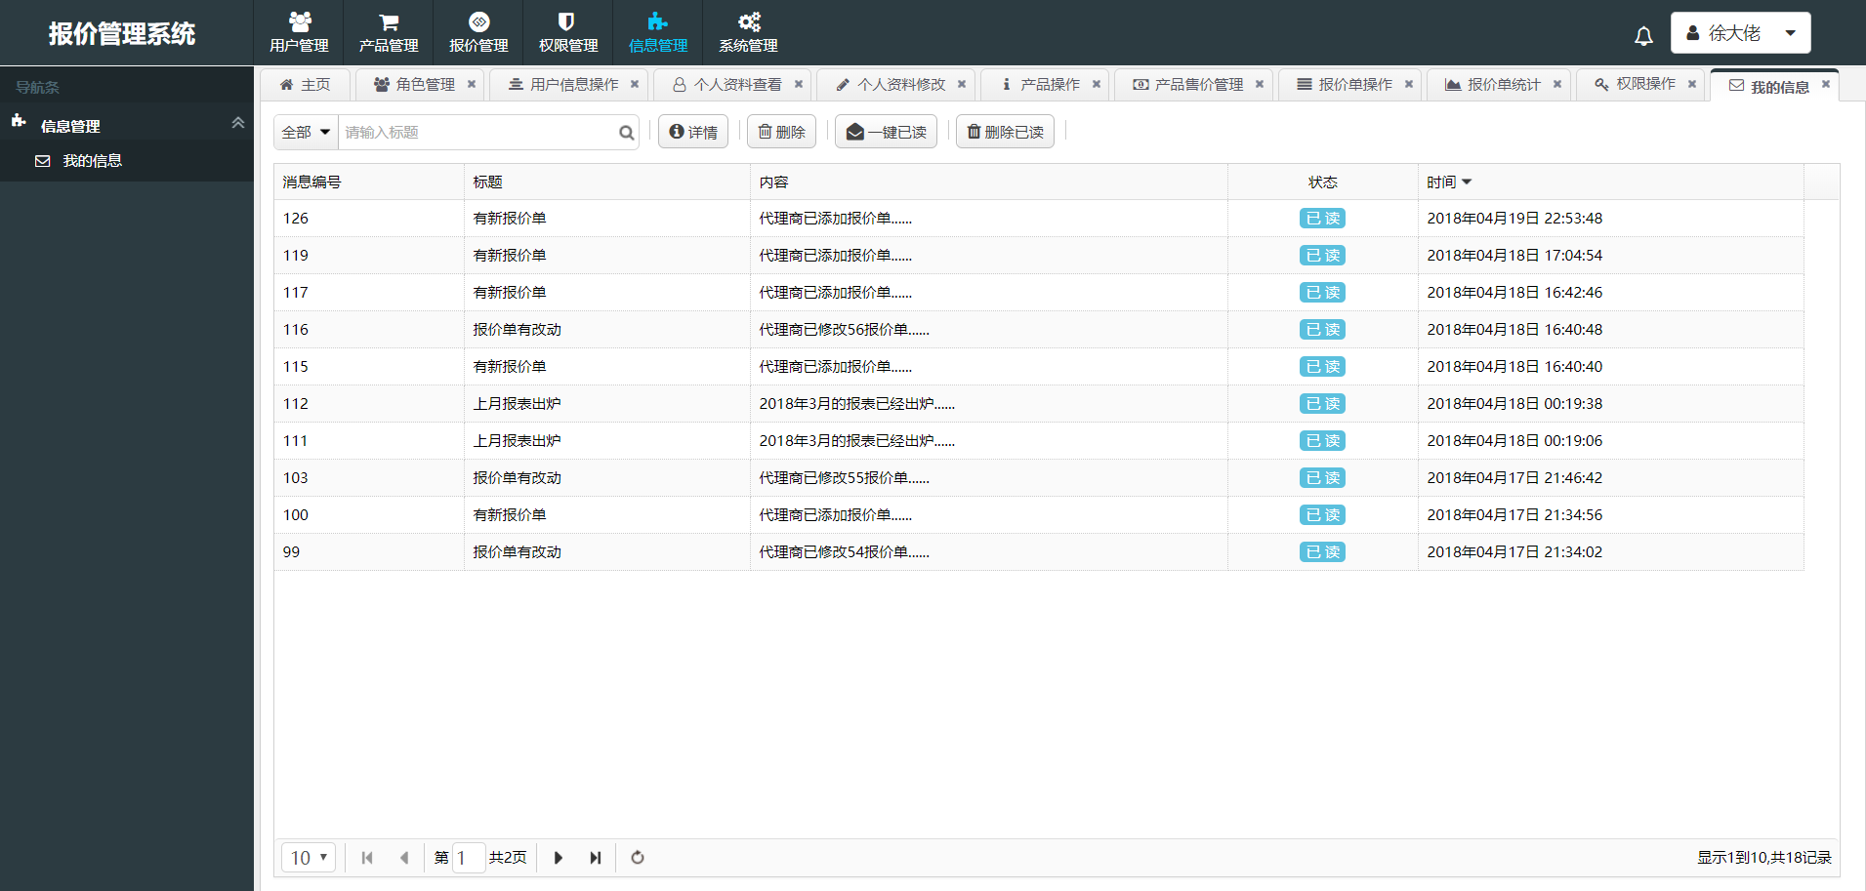
项目预览

Slide 16
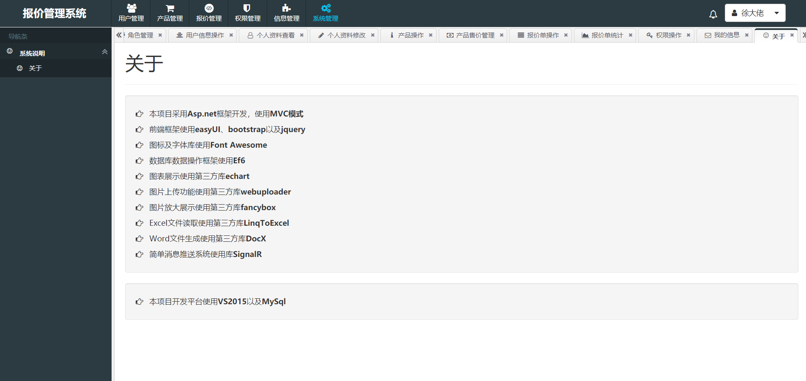
项目预览

Slide 17
功能重难点
CRUD表格的创建
产品Excel文件导入
报价单Word文件导出
图表信息展示

Slide 18
下一阶段的工作简要计划
系统发布到本地IIS
功能细节调整
清查修复系统bug

Slide 19
Q&A

Slide 20
谢谢！

